Slide 1
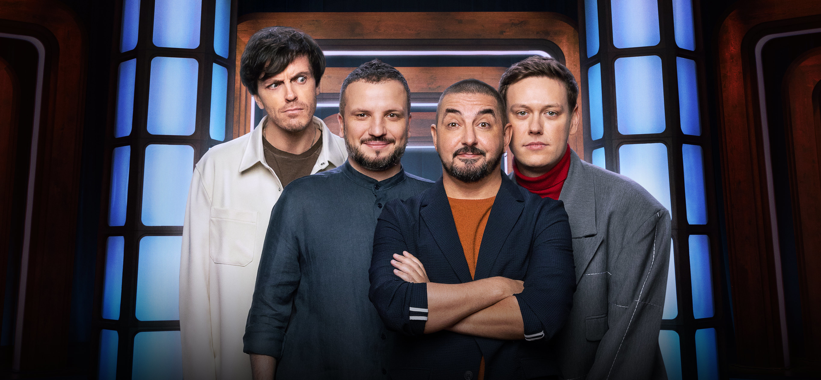
Импровизаторы
Юмористическое шоу
Автор:
Ибрагимова Диана

Slide 2
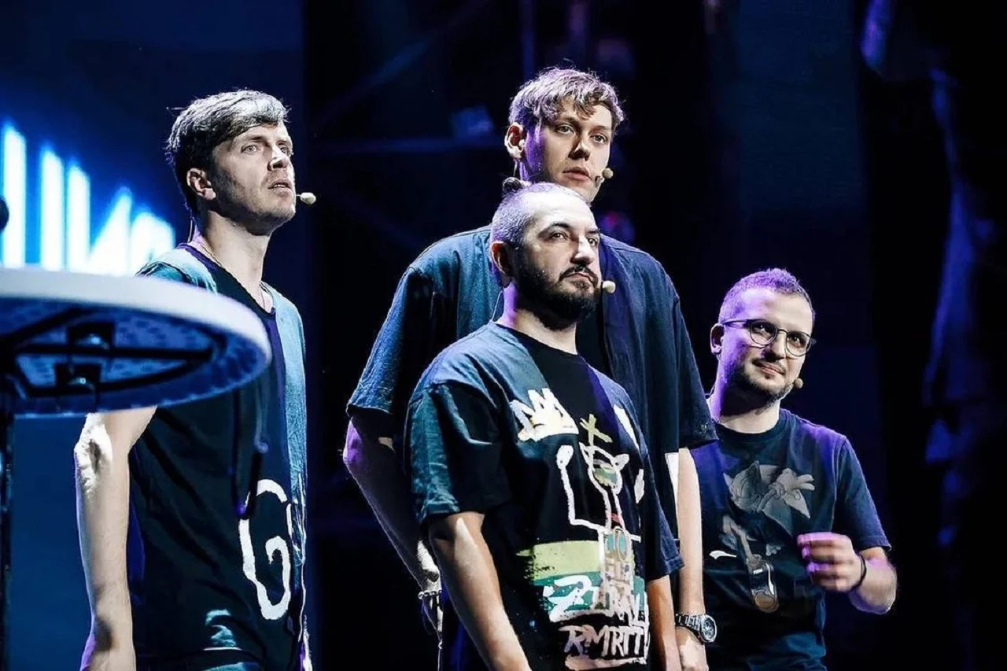
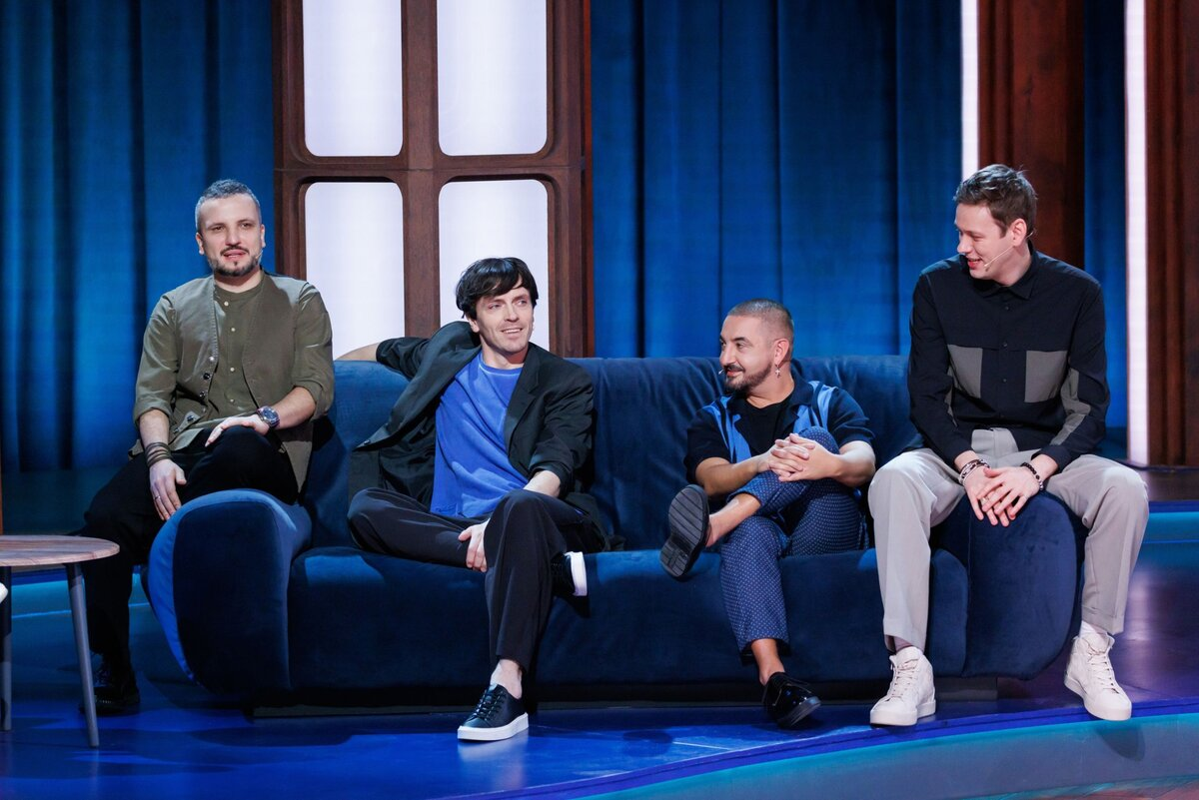
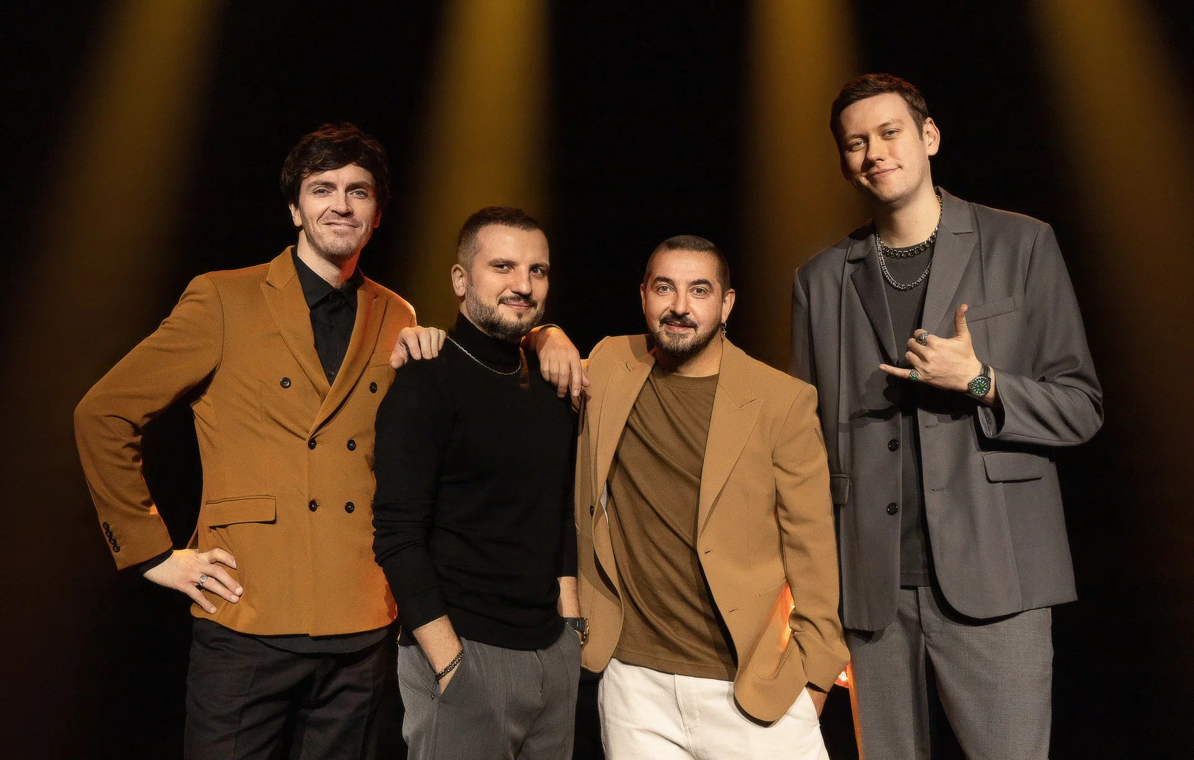
«Импровизаторы» — российское еженедельное телевизионное шоу, построено на импровизационных играх, которые артисты разыгрывают без подготовки, основываясь только на тех данных, которые они получают от ведущего или гостей программы. Премьера шоу состоялась на телеканале ТНТ под названием «Импровизация». Шоу выходило с 5 февраля 2016 по 6 апреля 2023 года. С 16 марта 2023 года шоу выходит на СТС.
В каждом выпуске принимают участие 4 актёра-импровизатора и приглашённая звезда. Актёры находятся слева от сцены на диване, приглашённый гость сидит в кресле слева от дивана. Рядом с ним стоит журнальный столик с настольным звонком, с помощью которого гость может реагировать на действие на сцене (перед съёмками первого сезона был изготовлен вариант столика с двумя парами кнопок реакции, который не использовался^{[21]}, во втором сезоне в отдельных играх используется столик с одной парой кнопок).
Актёры сидят на диване и выходят на сцену только во время импровизаций. Исполнители, которые не участвуют в игре, остаются на своих местах. Вместо декораций в отдельных играх используются только костюмы и реквизит.

Slide 3
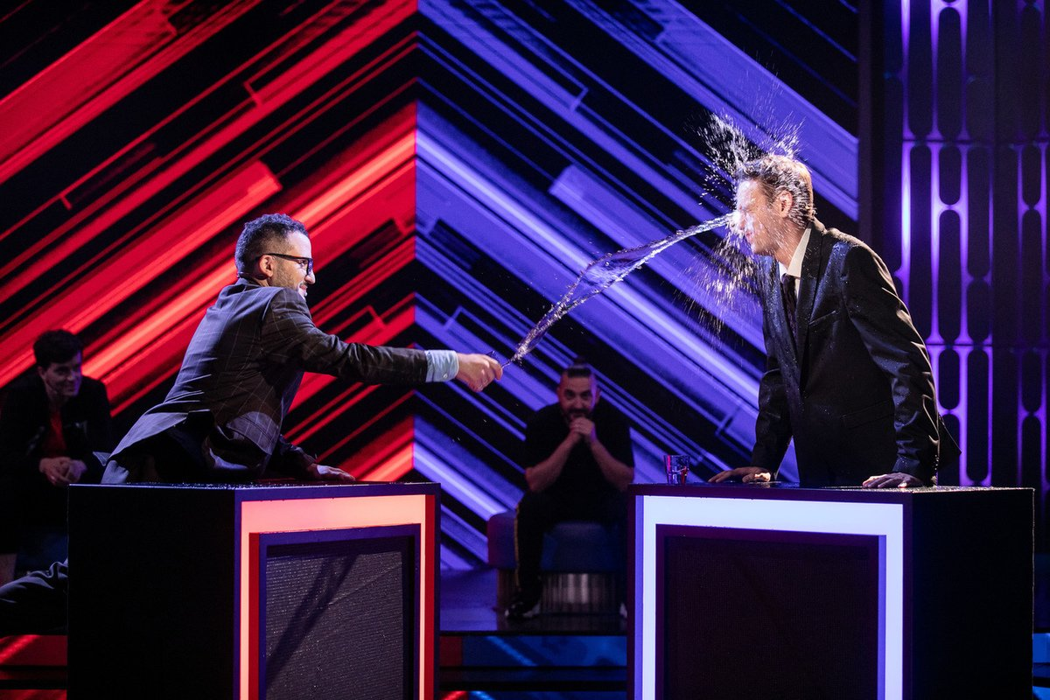
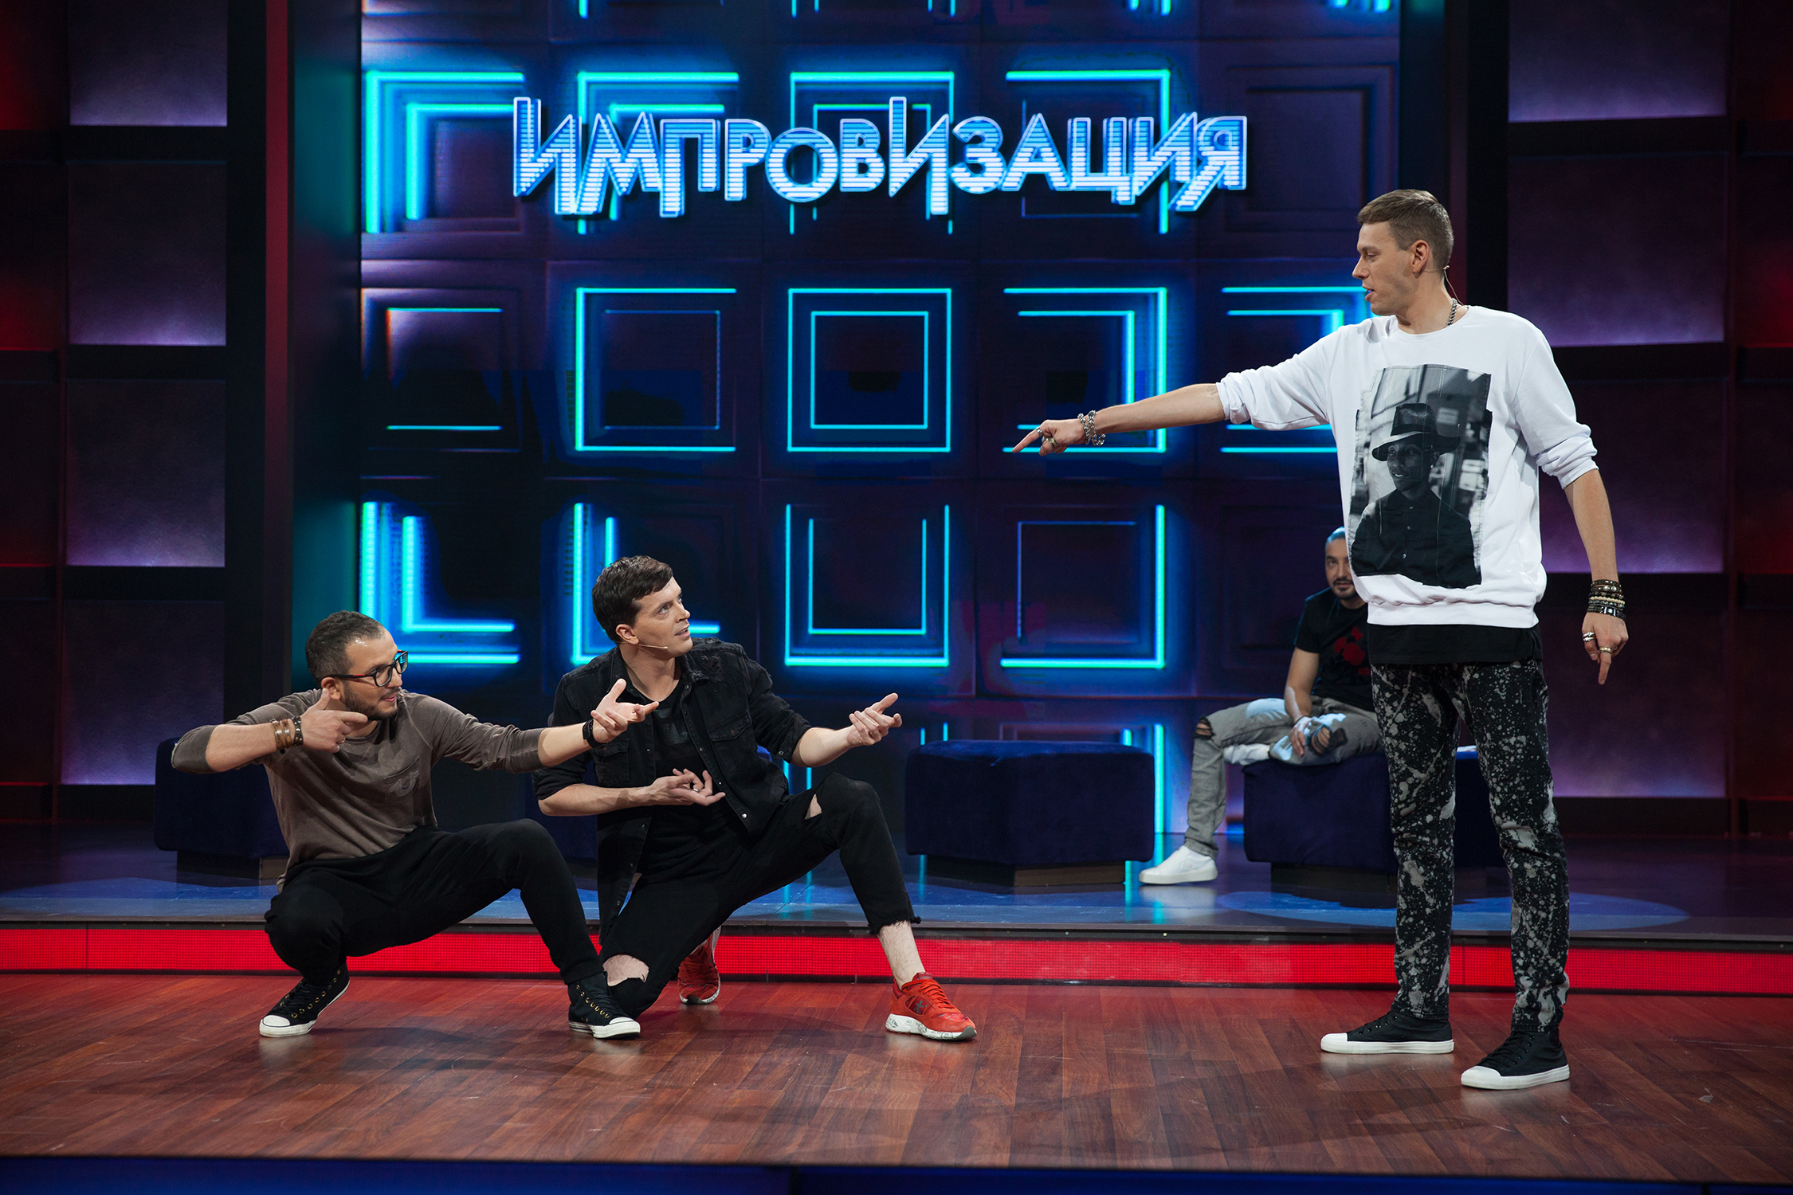
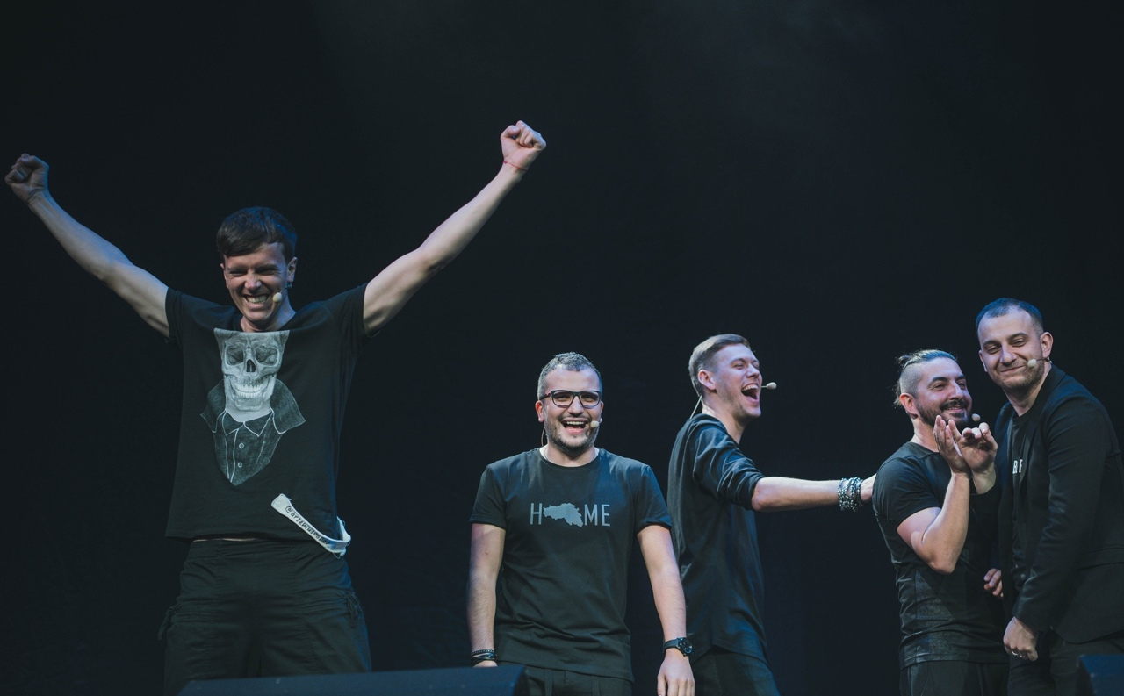
Арсений Попов-Родился 20 марта 1983 года в городе Омск^{[2]} в семье инженеров Сергея и Татьяны Поповых^{[3]}. По окончании общеобразовательной школы по настоянию родителей поступил в Омский государственный университет имени Ф. М. Достоевского на экономический факультет^{[2][3]}, однако, проучившись там совсем короткий промежуток времени, понял, что хочет быть актёром, и поступил в этот же университет на факультет культуры и искусств^{[4]}. В 2006 году окончил курс Вадима Станиславовича Решетникова и получил диплом по специальности «Артист драматического театра и кино». После окончания университета Арсений работал в Драматическом Лицейском театре^{[5]}, а также ведущим на телевидении в Омске^{[6]}. В то время в Омск из Улан-Удэ переехал Театр пластической драмы «ЧелоВЕК», к которому присоединился Арсений, что в результате привело к переезду в Санкт-Петербург в 2007 году^{[7]}. В это время он пытается начать карьеру в кино и снимается в эпизодической роли в сериале «Литейный», а также в одном из эпизодов мелодрамы «Жена по контракту»^{[8]}.
Дмитрий Позов — популярный блогер и актер стендапа, который к тому же разбирается в футболе. Этот молодой человек начал творческую биографию в КВН, так же как и Михаил Галустян, и Сергей Светлаков, но не все поклонники Дмитрия догадываются, что по образованию он врач.
Антон Шастун-Свою карьеру комика Антон начинал с участия в КВН. Он играл в школьной команде КВН, которая называлась «Ваньки-Встаньки», Антон был капитаном команды, там он познакомился с Дмитрием Позовым (коллегой по шоу «Импровизация»), который был приставлен к его команде в качестве наставника^{[11]}. А когда Шастун поступил в университет, то продолжил заниматься КВНом уже вместе со студенческой командой^{[3]}.В университете у него было две команды КВН «Стоп» и «БВ», которые впоследствии объединились в одну общую команду «БВ». Они играли в Центральной лиге «Старт» в Воронеже^{[3]}.В Юбилейный сезон, когда КВНу исполнилось 50 лет, Антон со своей командой выиграл Центральную лигу «Старт», после чего они поехали на Кубок Чемпионов в Минск, где выступили не очень удачно. После этого команда в течение двух сезонов играла в Центральной лиге Москвы и Подмосковья^{[3]}.Играя в Студенческой лиге, Антон решил, что ему нужно уходить из КВН. Дмитрий Позов, который также играл в КВН и наблюдал за успехами Шастуна, переубедил его бросать КВН, сказав, что им надо остаться в юморе^{[12]}. Первая оплачиваемая работа Антона была связана с КВН. На старших курсах университета он был уже опытным игроком КВН, поэтому готовил молодые команды к выступлениям, писал им шутки^{[13]}.
Сергей Матвиенко-Родился 13 ноября 1983 года в Ухолово, Рязанская область^{[2]}. Через полгода после его рождения семья переехала в Новокубанск, а затем в Армавир. После окончания школы поступил в Армавирский механико-технологический институт (филиал КубГТУ) на специальность инженера-электрика^{[3]}.В университете основал и был участником студенческой команды КВН^{[2]}. Несколько раз был финалистом и чемпионом Армавирской открытой лиги КВН^{[4]}, а также чемпионом Высшей лиги^{[3]}.С 2007 года стал принимать участие в различных проектах: в составе дуэта «Пластилин» — в проекте «Смех без правил» и программе «Убойная лига»^{[4]}. После «Убойной лиги» участники дуэта стали резидентами «Comedy Club Санкт-Петербург»^{[5]}.В 2011 году с друзьями создал импровизационный театр «CraЗу». Со временем Театр импровизации «CraЗy» (с основным актёрским составом: Сергей Матвиенко — Арсений Попов — Антон Захарьин) становится одним из лучших импровизационных шоу в Санкт-Петербурге^{[6]}.В 2012 году вместе с другим актёром «CraЗу» и будущим коллегой по шоу «Импровизация», Арсением Поповым, принял участие в шоу «Битва за эфир» на канале МУЗ-ТВ. Оба дошли до финала шоу, но не стали победителями проекта. После «Битвы за эфир» Матвиенко и Попов появились в нескольких выпусках комедийной передачи «Точка Ю»^{[6]}.

Slide 4
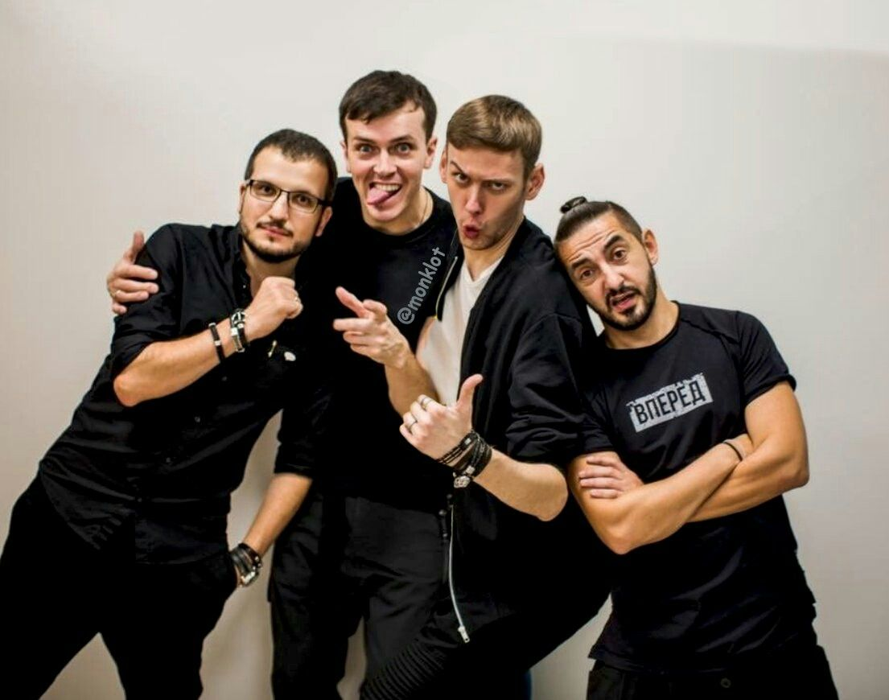
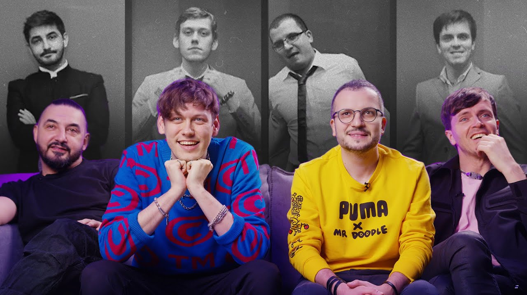
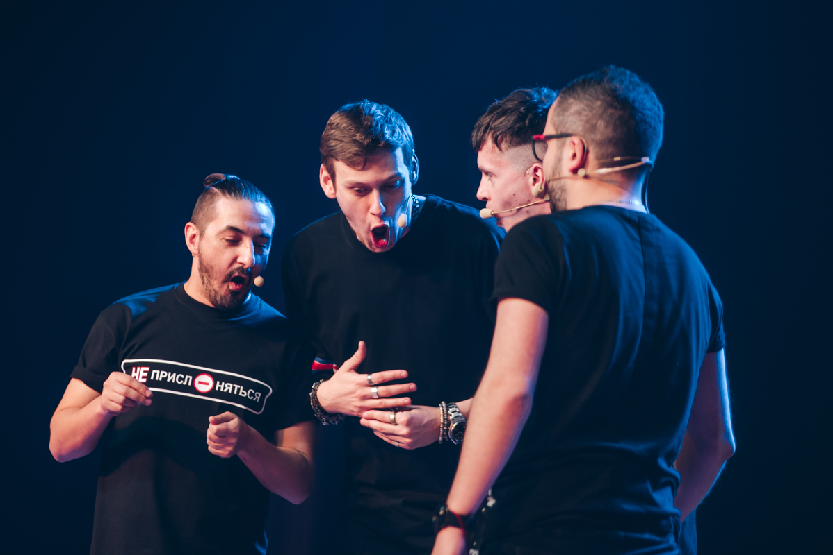
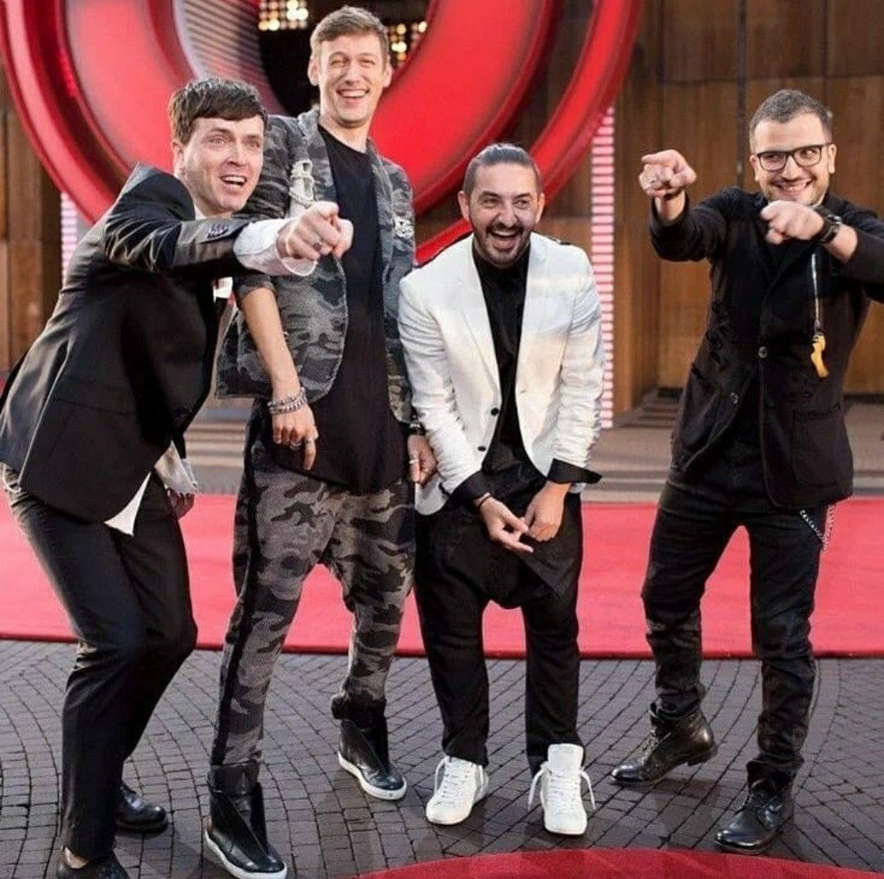
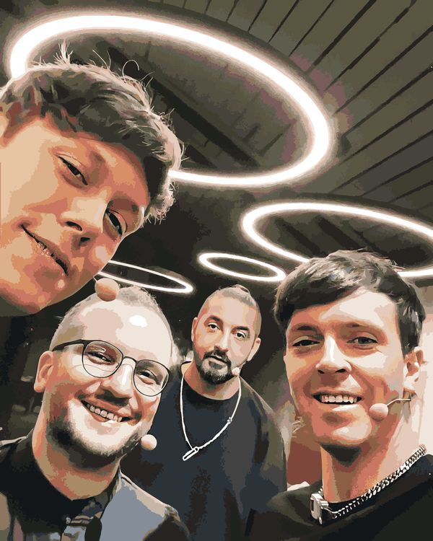
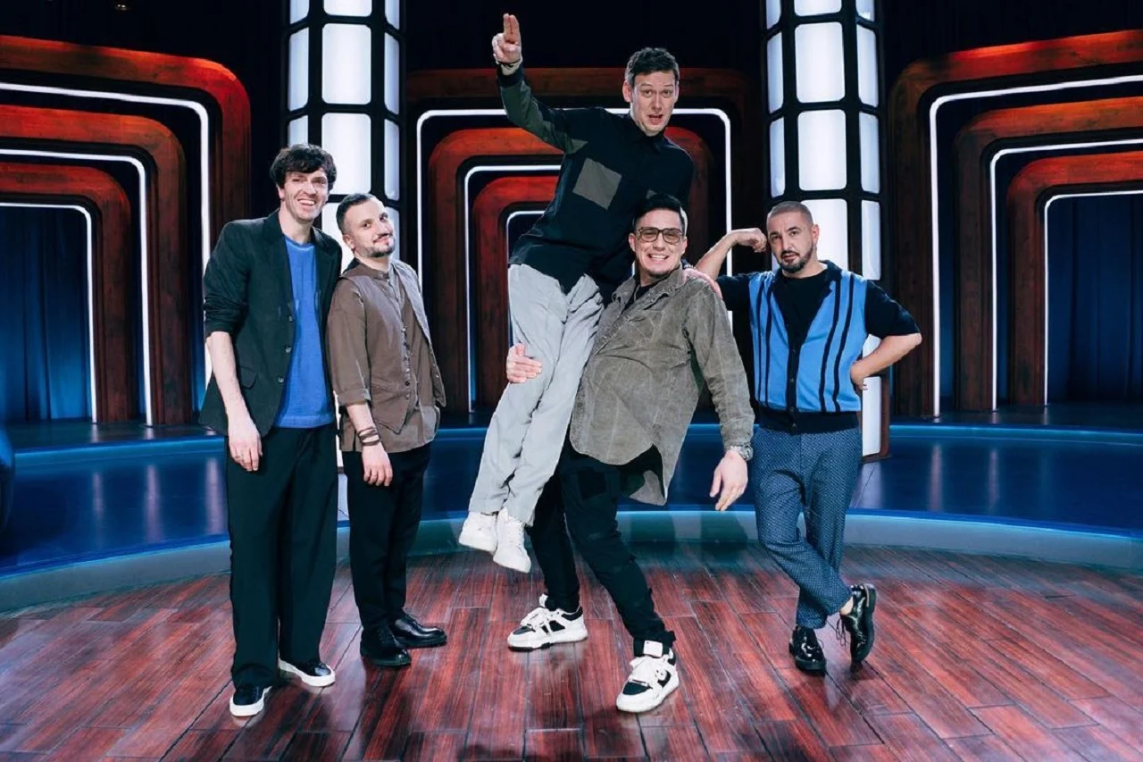
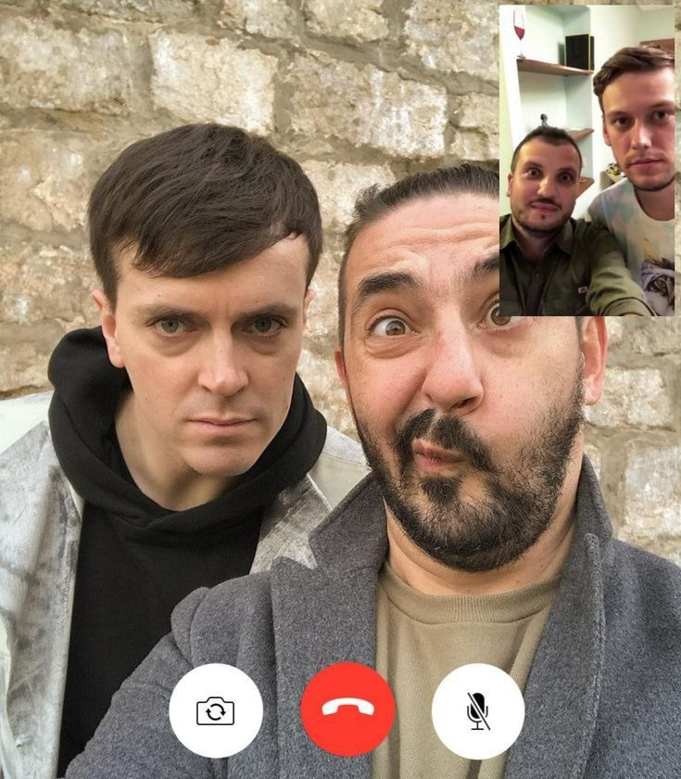
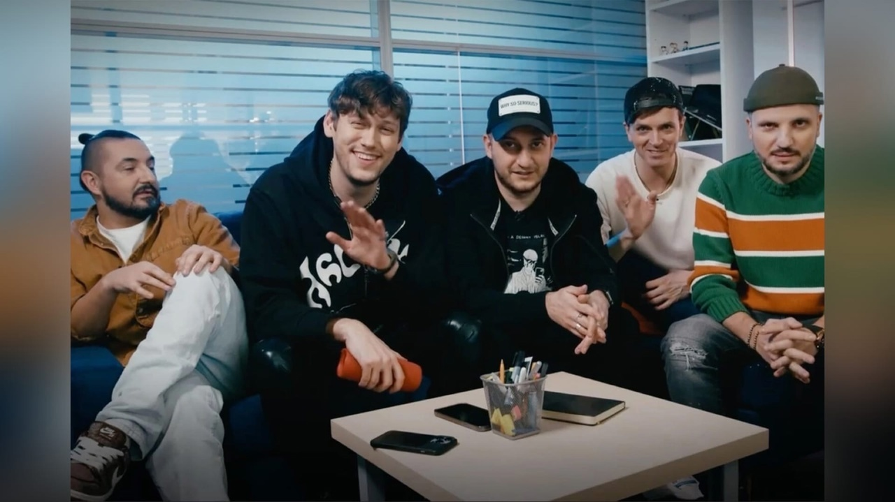
ГАЛЕРЕЯ

Slide 5


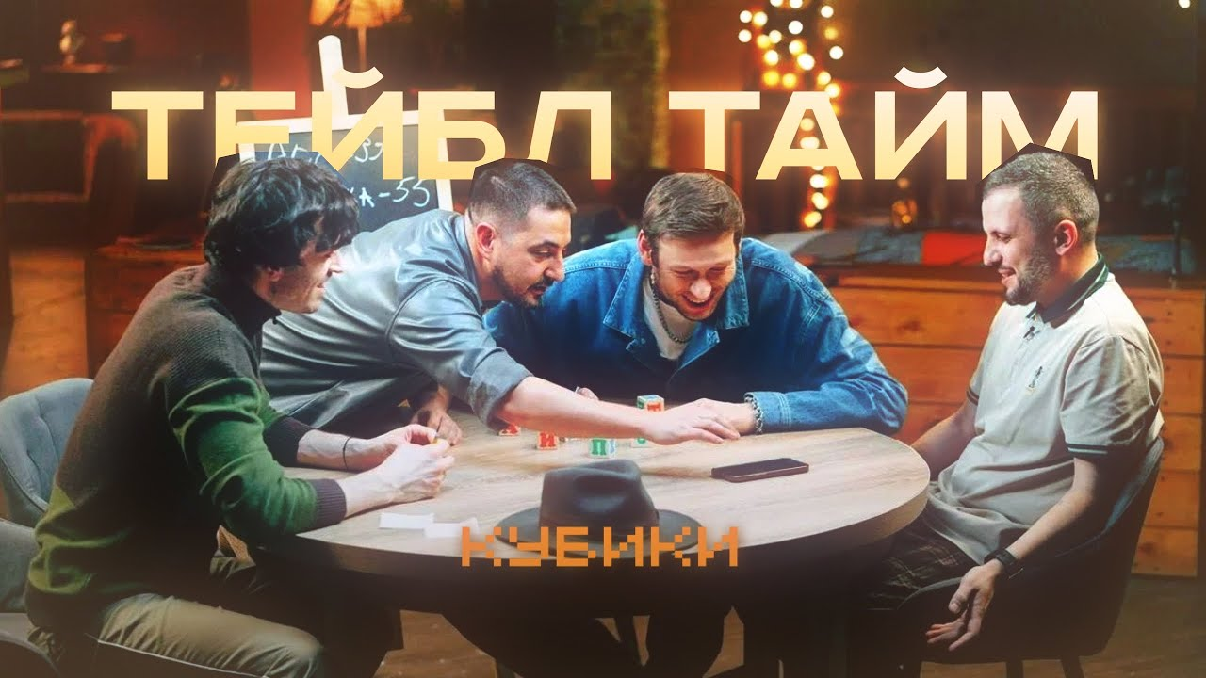

Помимо «импровизаторов» у ребят есть и другие проекты в которых они учавствуют.Например:Тейбл тайм,громкий вопрос,истории,команды и т.д.В основном эти проекты выходят на платформе «импроком» в Youtube.” Импроком - это интернет-сообщество, где собираются любители импровизации. Там можно найти информацию о различных импровизационных шоу, посмотреть видео с выступлениями импровизаторов, а также пообщаться с другими фанатами этого жанра. Подростки смотрят “Импровизацию” потому что это интересное и смешное шоу, которое позволяет зрителям увидеть, как актеры и комики справляются с неожиданными ситуациями и вопросами.

Slide 6
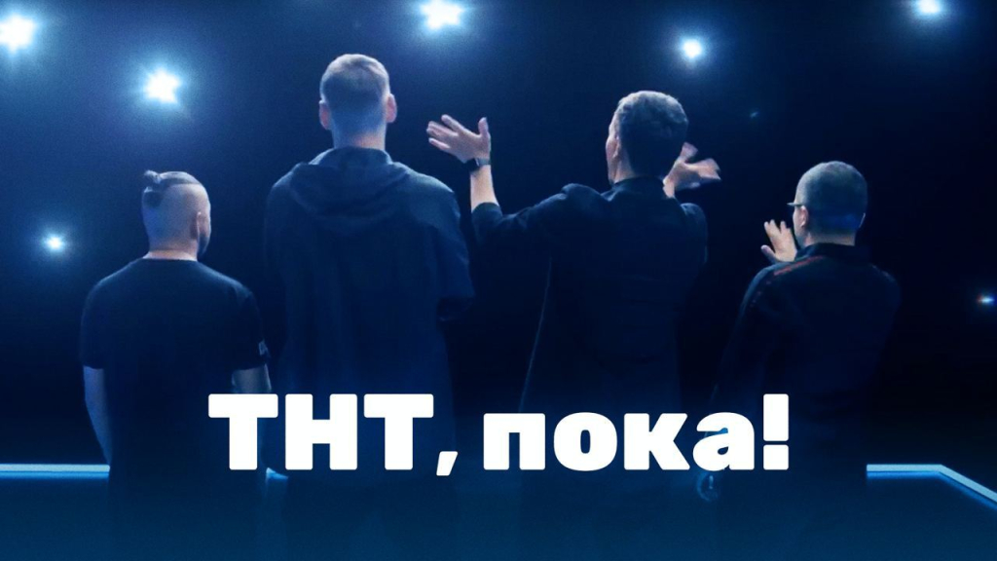
Последний день…
Закрытие на ТНТ
Летом 2022 года (предположительно в августе) съёмки шоу были перенесены на неопределённый срок. В интервью Карену Адамяну комики рассказали, что за несколько дней до записи очередного пула выпусков администраторам сказали не покупать билеты из Санкт-Петербурга до Москвы для Арсения Попова.
27 октября проект Baza со ссылкой на свои источники сообщил, что съёмки нескольких шоу ТНТ — «Импровизация», «Импровизация. Команды», «Где логика?» и «Двое на миллион» — приостановлены. По версии источников, после прихода на канал директора Тины Канделаки ТНТ решил «выпускать больше сериалов».
5 декабря участники шоу записали видеоролик, в котором объявили о его закрытии. 7 декабря ТНТ и Тина Канделаки объявили в соцсе, что шоу вернётся в эфир, если на рутьюб-канале «Импровизации» до конца 2022 года наберётся 1 миллион подписчиков (на тот день их было 140 тысяч). На следующий день в телеграм-каналах шоу и всех актёров был опубликован кадр из заставки программы с подписью «ТНТ, пока!»

